Slide 1
Comunidades capacitando familias para triunfar en la vida
Notes:
Hijos Altamente Capaces

Slide 2
Juntos
SESIÓN 1
Notes:
SESIÓN 1
Juntos

Slide 3


PARA SER PEDIATRA:
    8 años de estudio universitario.
    8 años de capacitación hospitalaria.
    Volverse un experto en diferentes áreas.
Notes:
Una persona que quiere ser pediatra debe prepararse por cuatro años en una universidad de estudios generales y cuatro años de estudios médicos. Después de eso tiene que realizar un período de práctica en un hospital por otros ocho años. Debe ser experto en biología, química, física, y matemáticas. Es entonces, y solo entonces, que se le permite auscultar niños.

Slide 4


PARA SER ELECTRICISTA:
    Tener un diploma de bachillerato.
    144 horas de instrucción especializada.
    2000 horas de trabajo
    como aprendiz.
Notes:
Una persona que desea convertirse en un electricista profesional debe haberse graduado de la secundaria. Tener al menos ciento cuarenta y cuatro horas de instrucción educativa. Trabajar como aprendiz bajo un electricista autorizado por más de dos mil horas. Debe convertirse en un experto en matemáticas, lectura de planos, reglamentos de código, y procedimientos de seguridad. Para ganar su licencia debe pasar varias pruebas extremadamente difíciles. Es entonces, y solo entonces, que se le permite trabajar como electricista.

Slide 5


PARA MANEJAR UN AUTO DE MANERA LEGAL:
    Pasar una
    prueba ocular.
    Pasar un
    examen escrito.
    Pasar una prueba
    de manejo.
Notes:
Una persona que quiere manejar un auto de manera legal debe comprobar que tiene buena vista. Debe pasar una prueba escrita sobre las reglas viales. Luego debe hacer un examen de manejo con un instructor para así comprobar que puede manejar un vehículo. Es entonces, y solo entonces que se le permite manejar un automóvil de manera legal.

Slide 6

PARA SER PADRE:
Tener un hijo.
Notes:
Ser padre. Convertirse en el modelo principal de la vida de un niño. Influir en todo lo que el niño piensa o cree. Ser responsable del bienestar de este niño, veinticuatro horas al día, siete días a la semana...

Slide 7

PARA SER PADRE:
Tener un hijo.
Notes:
...ocurre automáticamente cuando usted tiene un hijo. Eso es todo. El nacimiento de su hijo lo convierte en padre.

Slide 8
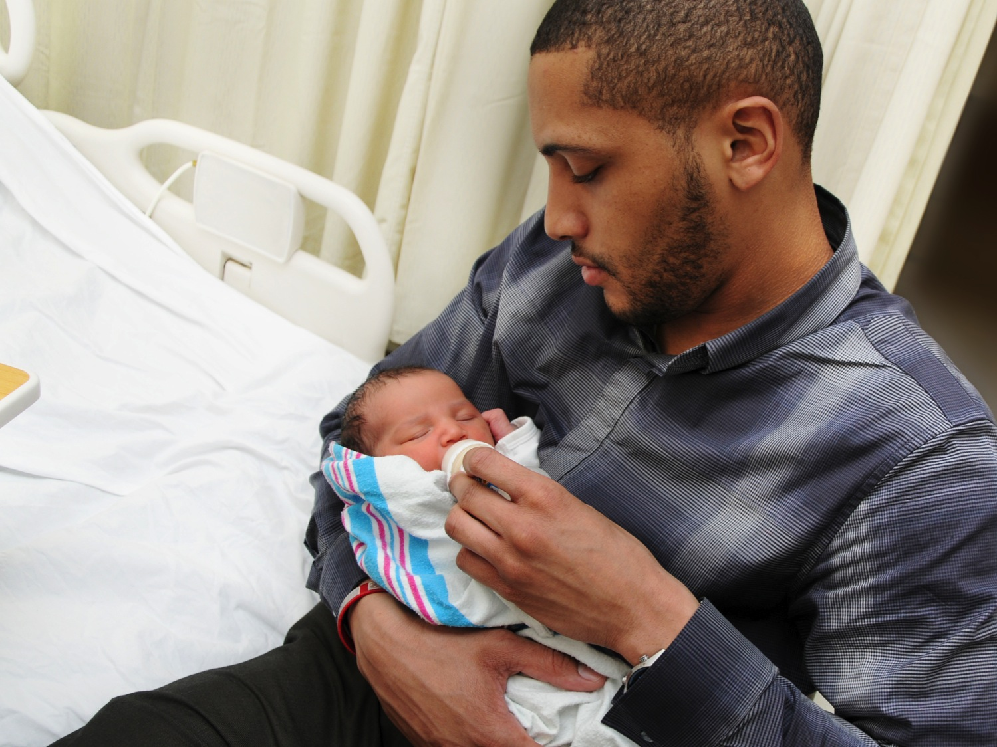

AUNQUE
NO ESTÉ PREPARADO.
Notes:
Tan pronto como el doctor o la enfermera le coloca el bebé en sus brazos en el hospital, su trabajo inicia.

Slide 9

MEDICINA
PSICOLOGÍA
ECONOMÍA
JUSTICIA
NUTRICIÓN
Notes:
Súbitamente, usted tiene que ser un experto en...
Medicina, ya que tiene que asegurarse que sus hijos tengan todas las vacunas, las visitas médicas, los tratamientos, y el cuidado de emergencia en caso que lo necesiten.
Psicología, porque tiene que descubrir lo que realmente sucede en la mente de sus hijos.
Economía, porque debe saber cómo estirar el presupuesto de tal forma que pueda cubrir los gastos interminables que traen los hijos.
Justicia, porque debe poner reglas justas y disciplina.
Nutrición, porque debe servir alimentos que los conviertan en niños felices y saludables.
Así como una innumerable cantidad de otros aspectos

Slide 10
50%
Notes:
No es de extrañarse que casi la mitad de los padres consideren que criar hijos es más difícil de lo que ellos pensaban.¹

Slide 11

Notes:
Ella es Esther. La mujer de la historia en la página 7 del Manual del participante. Esther definitivamente cae en la categoría de aquellos que piensan que ser padre es algo más difícil de lo que ellos pensaban. Permita que el grupo ocupe un tiempo en leer el relato en voz baja.
¿Qué sabemos acerca de Esther? Apoye la respuesta de los participantes con la siguiente información si es necesario. Esther es madre de un niño de ocho años. Ella se siente sola en su nuevo hogar. Se siente abrumada por las responsabilidades como madre pero no sabe a quien recurrir.

Slide 12
¿Debo preocuparme por sus aptitudes de lectura?
¿No es muy joven
para estar jugando videojuegos?
¿Por qué ya no dice nada cuando regresa de la escuela?
¿Por qué no es él atlético como el resto de sus compañeros de equipo?
¿No es muy joven para
estar jugando videojuegos?
¿Cómo sé si él está enfermo?
¿Qué hago para que coma más vegetales?
¿Por qué ya no dice nada cuando regresa de la escuela?
¿Qué hago para que coma más vegetales?
¿Cómo sé si él está enfermo?
¿Debo preocuparme por sus aptitudes de lectura?
¿Por qué no es él atlético como el resto de sus compañeros de equipo?
¿Por qué no es él atlético como el resto de sus compañeros de equipo?
¿No es muy joven para
estar jugando videojuegos?
¿Por qué no es él atlético como el resto de sus compañeros de equipo?
¿Cómo sé si él está enfermo?
¿Por qué ya no dice nada cuando regresa de la escuela?
¿Qué hago para que coma más vegetales?
Notes:
Al igual que la mayoría de los padres, Esther tiene muchas preguntas y preocupaciones.

Slide 13
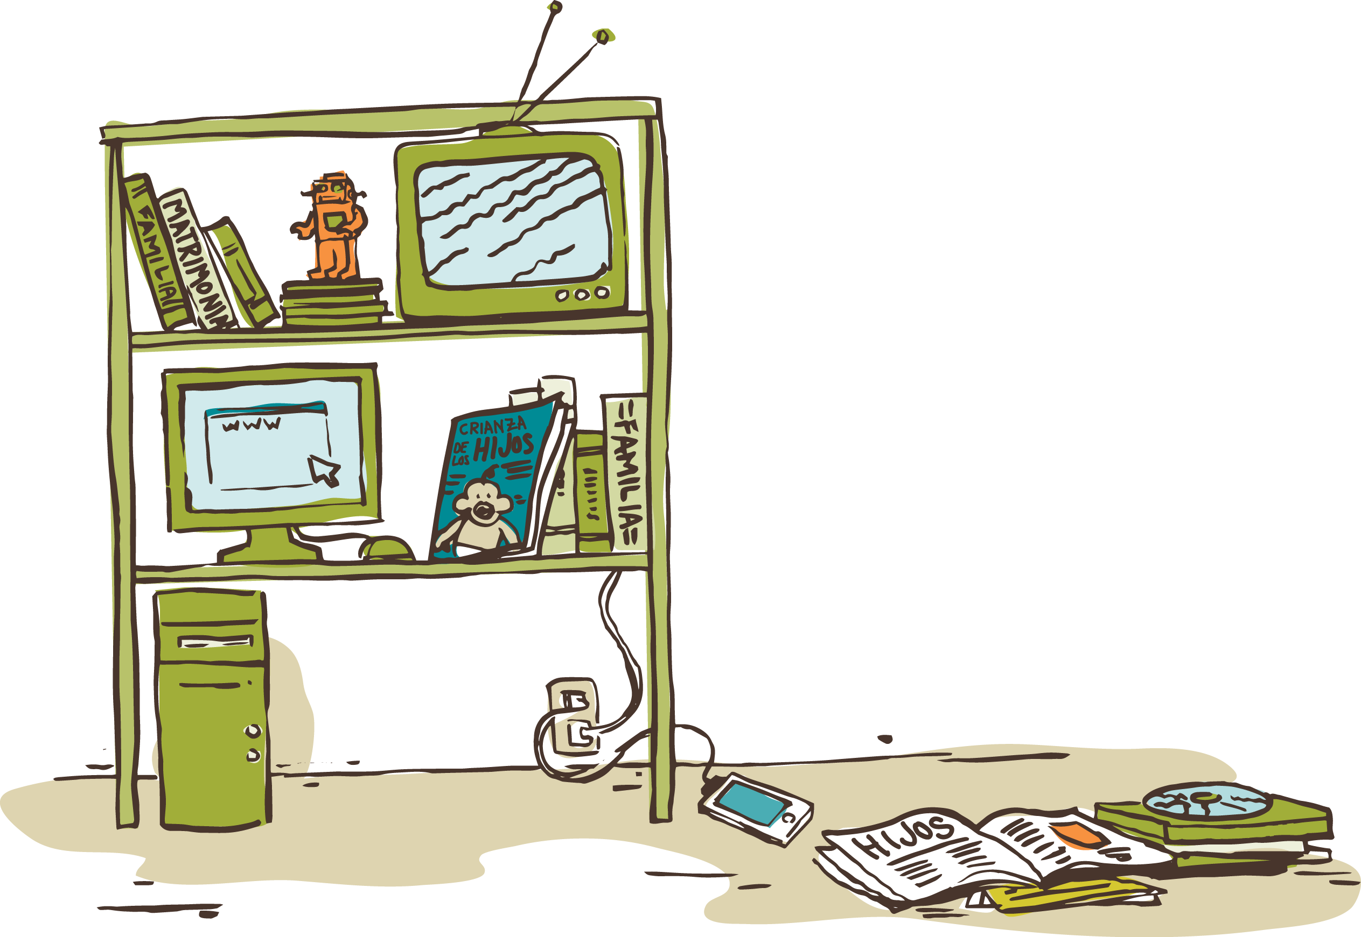
¿TELEVISIÓN?
¿INTERNET?
¿LIBROS?
¿REVISTAS?
Notes:
¿Dónde puede ella encontrar consejo y apoyo? Converse brevemente sobre los inconvenientes que presentan algunas fuentes de información. Por ejemplo, no hay manera de investigar las credenciales de las personas que escriben artículos en línea. Uno no sabe de quién se está tomando este consejo.

Slide 14

Notes:
¿Qué tal un grupo como el nuestro? ¿Qué es lo que usted quisiera escuchar del resto de nosotros durante las próximas trece semanas? Si los miembros del grupo no están preparados para mencionar sus expectativas, pregunte entonces cómo Esther podría beneficiarse si ella se reuniera de manera constante con otros padres en un grupo como este.

Slide 15
Hijos altamente capaces
© 2013, 2016 RezilientKidz
RezilientKidz, los logos que le acompañan y el diseño de RezilientKidz.
8675 Explorer Dr., Colorado Springs CO 80920.
Ninguna parte de este material puede ser reproducida, almacenada en algún sistema digital o transmitida de ninguna forma o por ningún medio, ya sea electrónico, mecánico, fotocopiado, grabado, etc. sin el permiso previo de la editorial.
Autor: Randy Southern
Diseño de interior y portada: Do More Good | CSK
Ilustraciones originales: Jeremy Grant
Las siguientes son marcas registradas del Search Institute:
• Search Institute®
• Developmental Assets®
Impreso en los Estados Unidos de América.
Notes:
Raising Highly Capable Kids

